Slide 1

輕鬆入手的叢集式搜尋引擎 -
Crawlzilla Develop Team
Free Software Lab @ NCHC
September 17~19, 2010 ICOS’10

Slide 2
What is Crawlzilla?
Crawlzilla 簡介
  自由軟體專案
  於2009推出實驗版
  於2010更名為Crawlzilla並延續實驗版開發更多新功能
  提供簡單安裝及操作管理介面，輕鬆建立搜尋引擎的套件工具
  提供索引庫瀏覽功能，搜尋引擎索引庫資訊一目了然

Slide 3
Why Crawlzilla?
防火牆下內網的資料也需要搜尋引擎
用現存的自由軟體專案東拼西湊出搜尋引擎難度高
使用Crawlzilla優點
  Opensource，使用者可依自己的需求修改原始碼
  使用簡單，可輕鬆建立叢集環境
  友善的操作環境，節省適應系統時間
  支援中文分詞，提高搜尋精準度

Slide 4
實用案例（一） 上
身份：身兼10堂專業課程，熱情的大學助教
  座右銘：學生的問題就是我的問題
  任務：處理學生所有疑問，包括提供講義…等
  狀況：曾達渾同學因故漏聽了一堂課，期末時想臨時報佛腳，於是請助教提供他有關”opensource”相關的課程講義及完整的相關資料。
  opensource 並非一個課程單元，但許多課程都多多少少會提到相關知識。助教想將所有有提到這個關鍵字的教材全部找出來
助教收到信後，開始瀏覽自己私房整理的講義網站。

Slide 5
實用案例（一） 下
因身兼10堂不同科系的專業課程，琳瑯滿目的教學文件也不知從何找起，也無法得知曾達渾同學的所修的科目；教學網站身處校園網路的防火牆內，狗或虎都進不來...
這個時候應該…
  就只有將文件一個個打開並Ctrl+F “opensource”了 !? （別忘了還有： 自由軟體、開源碼... ）
還是…
  花三分鐘建立自己的搜尋引擎，使用關鍵字將所有相關的文件找到。並提供給其他修課同學，避免同樣狀況再度發生而花費許多時間處理

Slide 6
實用案例（二）上
發發擁有一家專賣3C用品的貿易公司，也自己建立了一個貨品非常完整的網站，但是卻沒有自己網站的搜尋引擎
客戶或發發每次想找自己網站上面是否有該商品或此商品的完整型錄，都用一般的搜尋引擎來找，卻發現：
需要的網頁通常埋沒在太多阿里不達的資訊海裡
於是發發苦思如何讓自己要的資訊 在搜尋引擎的結果排列在最前面

Slide 7


圖說案例
Result1 ：順x3C
Result2：就感心專賣
Result3：燦X3C
Result4：產品資訊
Result5：山寨大王電子專賣
.
.
.
.
.
.
fafa3c.com.tw
廠商一
廠商二
w1
w2
w8
w9
廠商……
w10
w3
w7
w5
w6
w…
w4
WWW
Search Results

Slide 8
實用案例（二） 下
解決方法一：提昇自己網站的能見度
  網站的能見度無法操之在己
解決方法二：買關鍵字廣告
  每年都要花錢並且被各搜尋引擎業者制約
解決方法三： 用 關鍵字+ site: 發發.3c.com.tw 限制搜尋範圍
  但某些產品資訊是在製造商的網站上

Slide 9
透過Crawlzilla 提升搜尋品質!?
fafa3c.com.tw
廠商一
廠商二
w1
w2
w8
w9
廠商……
w10
w3
w7
w5
w6
w…
w4
WWW
Search Pool

Slide 10

透過Crawlzilla 提升搜尋品質!?...(續)
fafa3c.com.tw
Search Results form Your Company and Suppliers
廠商一
廠商二
廠商……
Search Pool

Slide 11

搜尋引擎運作原理 – Phase1
Crawling the Web
List of Links
Page Contents
Crawler visits the web pages of the links

Slide 12
搜尋引擎運作原理 – Phase2
Building the Index Pool
Index Pool
Page Contents
Parse Contents

Slide 13


搜尋引擎運作原理 – Phase3
Serving Queries
Index Pool
Return Results
User Sent a Query
Search from Index Pool

Slide 14
Crawlzilla 系統功能
支援叢集運算及顧全安全性
支援中文分詞功能
支援多工網頁爬取
支援多重搜尋引擎
即時瀏覽資料庫資訊
解決中文亂碼及中文支援
支援多國語言
網頁管理

Slide 15
系統架構
Web UI ( Crawlzilla Website + Search Engine)
JSP + Servlet + JavaBean
Nutch
Lucene
Crawlzilla System Management
Tomcat
Hadoop
PC1
PC2
PC3

Slide 16
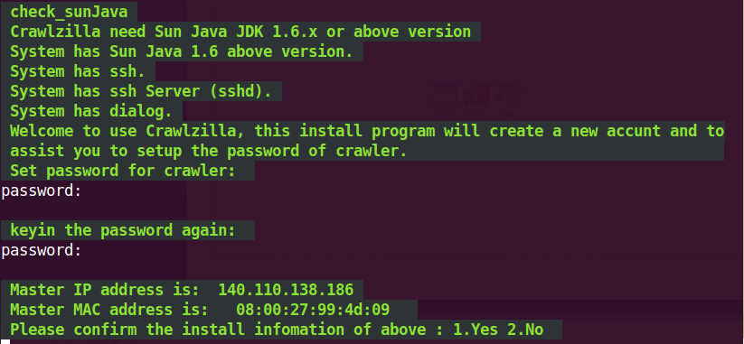
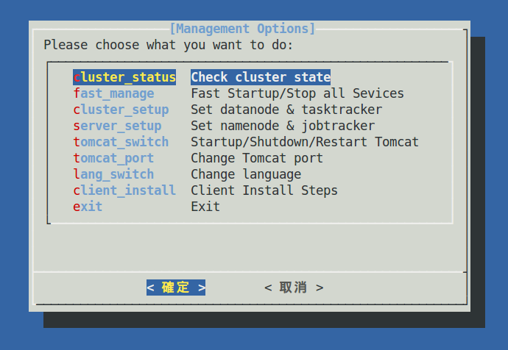
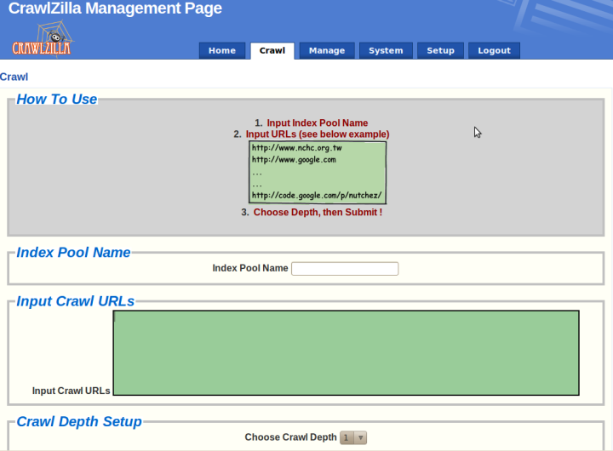
Crawlzilla 操作介面特色
(1) Easy to Deploy Crawling Cluster Environment
(2) Easy to Manage
(3) Easy to Use

Slide 17

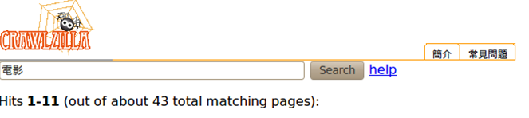
搜尋引擎加入中文分詞功能
索引資料庫會以中文字詞為基本單位建立索引
加入中文分詞針對同一網站爬取進行搜尋
  搜尋引擎無中文分詞功能時，搜尋關鍵字 - 電影
    760 筆搜尋結果
  搜尋引擎加入中文分詞功能時，搜尋關鍵字 - 電影
    43筆搜尋結果
    可提高搜尋的精準度

Slide 18
Crawlzilla - 叢集環境需求
如果你覺得…
  一台電腦無法滿足你的運算需求
  閒置電腦太多
  解：讓多台電腦分工運算
但是…
  架設叢集環境很麻煩!?
  解：Crawlzilla 提供叢集安裝模式，只要三分鐘即可建立叢集式搜尋引擎!!!

Slide 19
Live Demo I – 安裝

Slide 20

Live Video Demo
系統安裝(Demo Video also @ YouTube)

Slide 21
Live Demo II – 操作

Slide 22
專案狀態
版本：Crawlzilla-0.2.1
  釋出日期：2010-08-24
  以Ubuntu10.04為測試平台
  版本特色：已俱此簡報所提及之功能
版本： Crawlzilla-0.2.2(下一版本)
  釋出日期：我嘛嗯災
  已測試大部份的Linux系統平台
  版本特色：提供更多系統資訊於網頁管理介面上
版本：嘗鮮測試版
  釋出頻率：約1次/週
  釋出目的：開發人員及熱情的使用者測試使用
  版本特色：非常不穩定
  版本特色：俱備尚未發佈的系統新功能

Slide 23
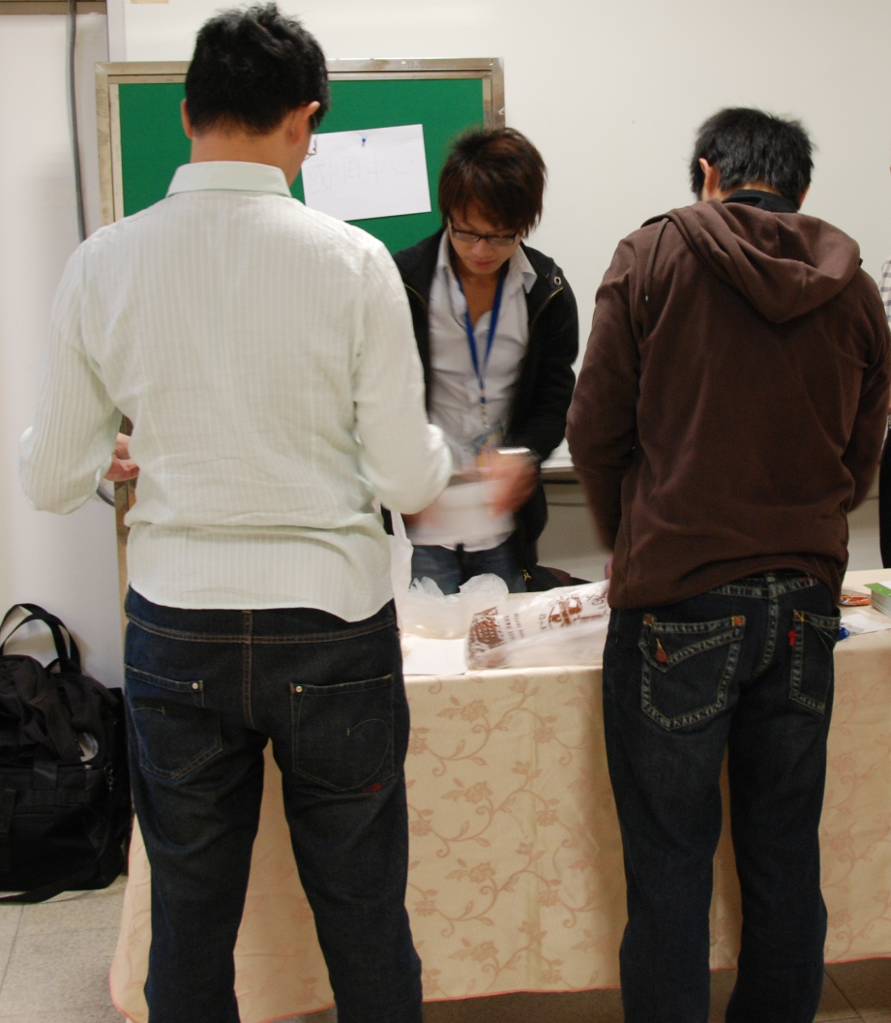
Contact
陳威宇
  waue@nchc.org.tw
  waue0920@gmail.com
郭文傑
  rock@nchc.org.tw
  goldjay1231@gmail.com
楊順發
  shunfa@nchc.org.tw
  shunfa@gmail.com

Slide 24
你也可以擁有自己的搜尋引擎 !!!
Start from Here!
Crawlzilla @ Google Code Project Hosting (中文說明頁)
  http://code.google.com/p/crawlzilla/
Crawlzilla @ Source Forge (Toturial in English)
  http://sourceforge.net/p/crawlzilla/home/
Crawlzilla User Group @ Google
  http://groups.google.com/group/crawlzilla-user
NCHC Cloud Computing Research Group
  http://trac.nchc.org.tw/cloud

Slide 25
現場提問問題清單
新增自動更新索引庫功能
  系統分析並評估新舊資料取捨問題
爬取需帳號密碼登入的網站
  需研究nutch plugin – protocal https
是否支援檔案系統
  需研究nutch plugin – protocal file

Slide 26
現場提問問題清單(續)
中文分詞維護
  使用ik-analyzer
是否需安裝資料庫
  不用，此專案索引使用Lucene存儲，並於安裝時設定完成

